Slide 1
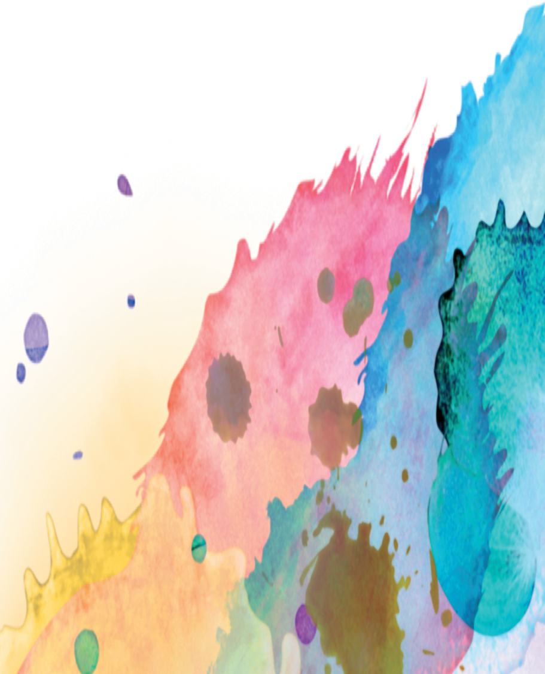
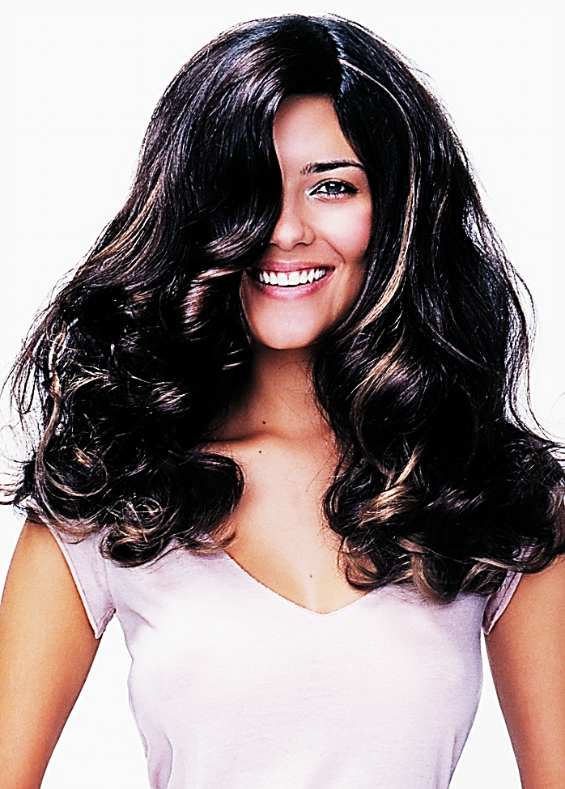
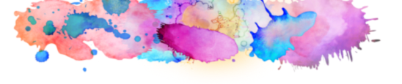
Окрашивание волос

Slide 2
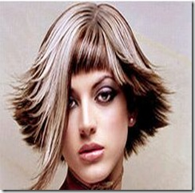
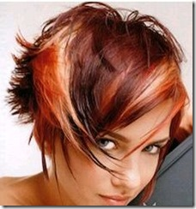
Тема урока:
Общие сведения об окраске волос. Подготовительные работы.

Slide 3
Цель урока
Развивающая: - развивать мыслительную деятельность на уроке, логическое мышление, самостоятельность;
Образовательная: - формировать знания, умения и навыки в процессе тренировочных работ на муляже, овладение рациональными способами и приёмами при выполнении стрижки, умении видеть и анализировать ошибки, применять необходимые приёмы для устранения ошибок.
Воспитательная:- Воспитывать чувство ответственности за выполняемую работу, соблюдение правил охраны труда, санитарии и гигиены, времени отведённое на задание, постоянно воспитывать интерес к выбранной профессии.

Slide 4
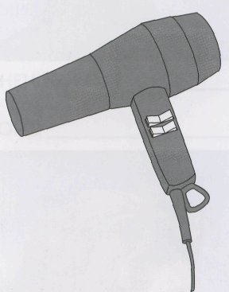
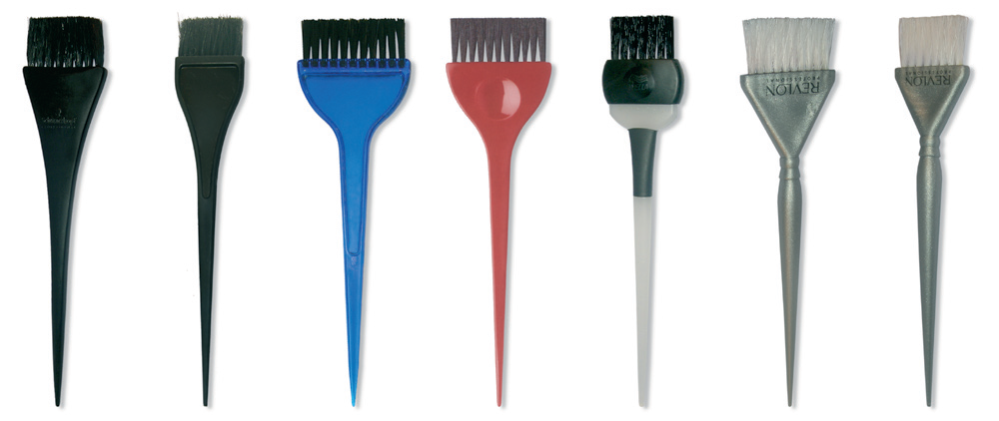
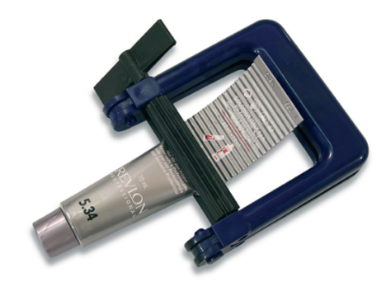
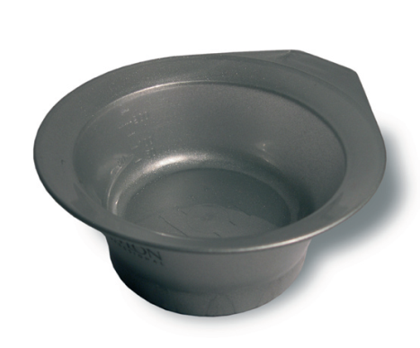

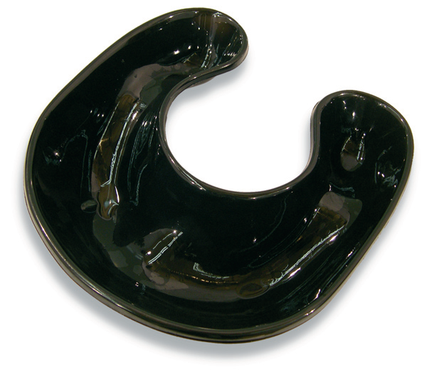
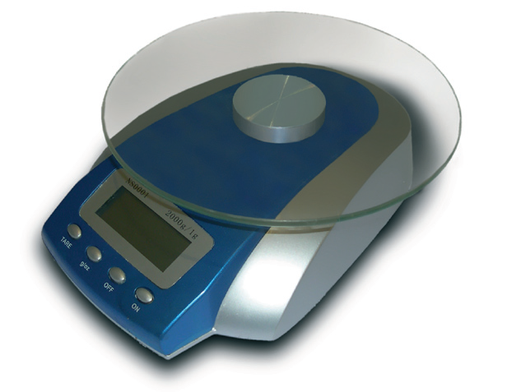
Инструменты и приспособления
фен; кисточки; мисочка; индивидуальный воротничок; пеньюар; полотенце.

Slide 5
Свет является основой цвета. Не было бы света –
не было бы и цвета. Чтобы понять цвет, необходимо
понять его природу и начало.
Согласно научному определению, свет – это
электромагнитные волны, вызывающие в глазе
человека зрительные ощущения. Он состоит из
мельчайших сгустков энергии, которые называют
фотонами. Фотонов бесконечное множество,
поэтому в физике и других науках принято
рассматривать их совокупность, называемой световым потоком или лучом.
В зависимости от длины волн, световой спектр луча
делится на видимую и невидимую части. Видимую
часть спектра составляет тот самый белый свет,
которому человек обязан цветами и формами.

Slide 6
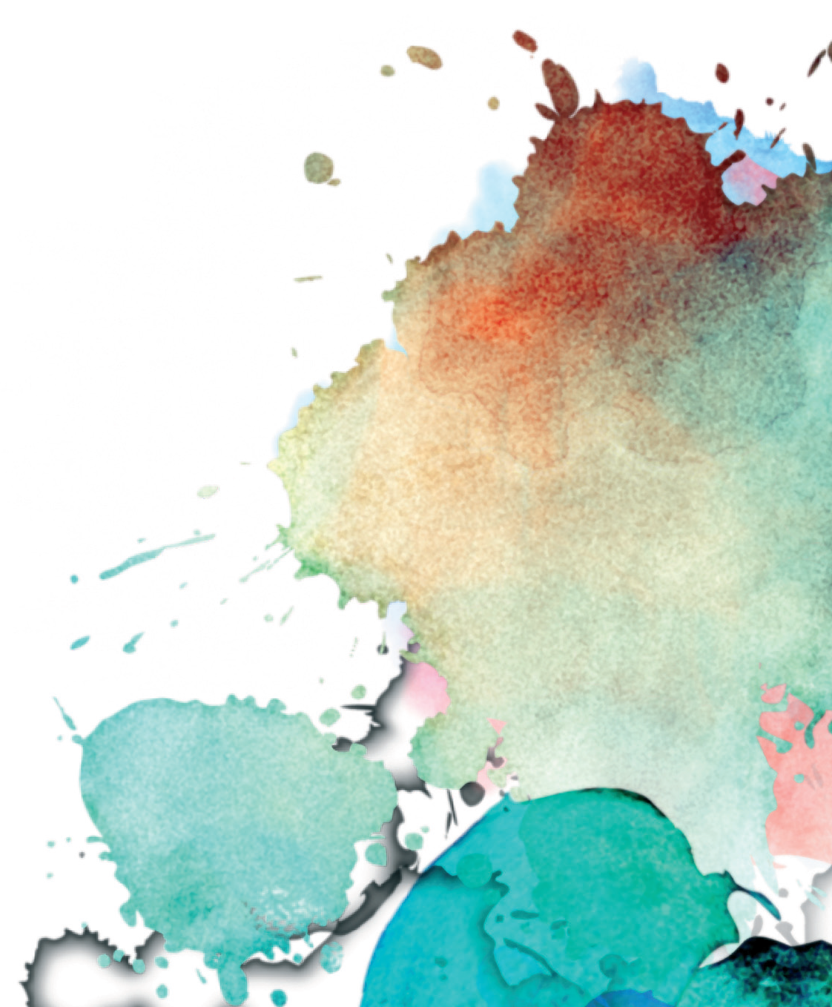
Цвет – это результат отражения света от
поверхности предмета и восприятия части
отражённого светового излучения зрительным
аппаратом человека.
Фундаментальными основами являются понятия
ахроматических и хроматических цветов.
Неизменными законами являются законы
первичных цветов, которые известны нам с
детства. Также к фундаментальным знаниям можно
отнести и названия цветов, вряд ли кто-то сможет
переубедить все человечество и начать называть
красный травяным или желтый – небесным цветом.

Slide 7
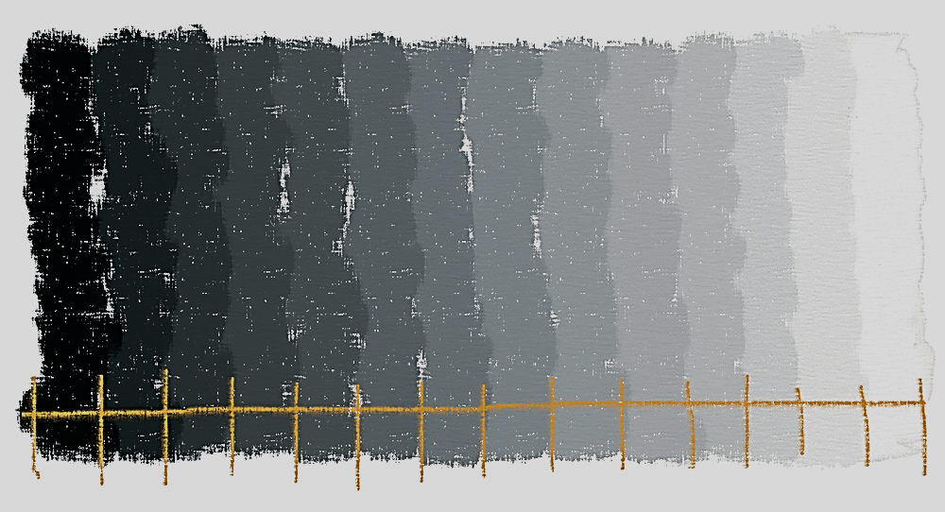
Ахроматические цвета – в дословном переводе
с латинского языка, означает бесцветные цвета.
К ахроматическим относятся все цвета, которые
отличаются друг от друга только по светлоте, то
есть белый, чёрный и все градации серого.

Slide 8
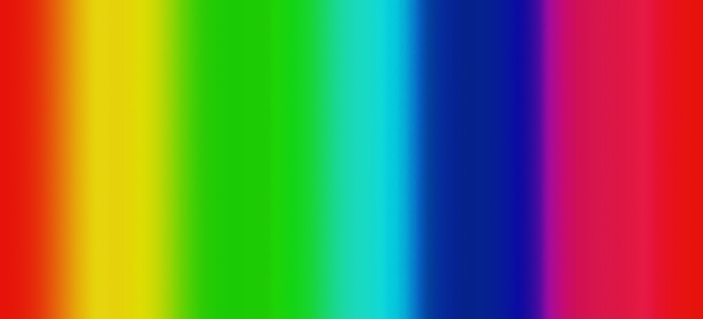
Хроматические цвета – это локальные цвета
солнечного спектра, которые отличаются друг
от друга по цветовому тону, светлоте, оттенку и
насыщенности, то есть имеют цветность, в отличие
от ахроматических цветов.

Slide 9
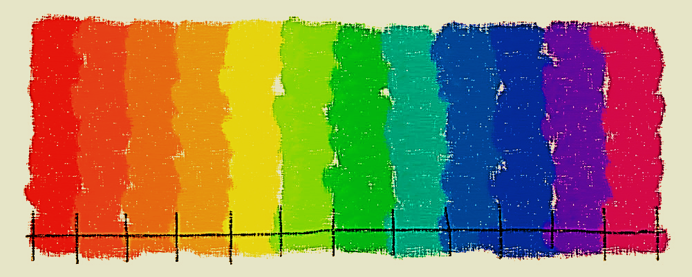
Цветовой тон – это отличие цвета по его цветовой
характеристике. Как уже говорилось выше, для
работы будут использоваться только 12 цветовых
тонов, которые, как известно, разделяют на
первичные, вторичные, третичные и сложные
цвета.

Slide 10
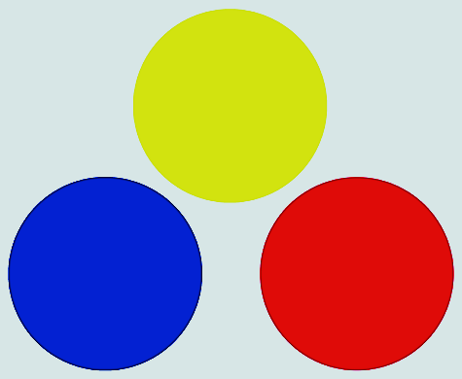
Первичные – это основные цвета, которые невозможно получить путем смешивания. В природе существует только три первичных цвета – это красный, синий и желтый. Всё остальное многообразие получается при смешении этих основных цветов и добавлении к ним ахроматических.

Slide 11
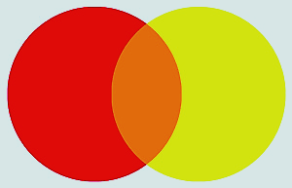
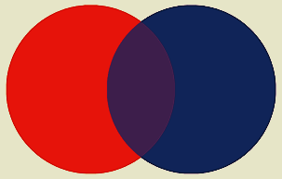
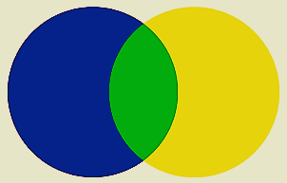
Вторичные – это цвета, которые получаются путем
смешивания в равных пропорциях двух первичных
цветов:
• красный + жёлтый = оранжевый;
• жёлтый + синий = зеленый;
• синий + красный = фиолетовый.

Slide 12
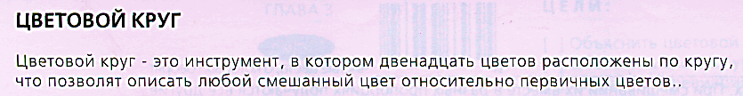
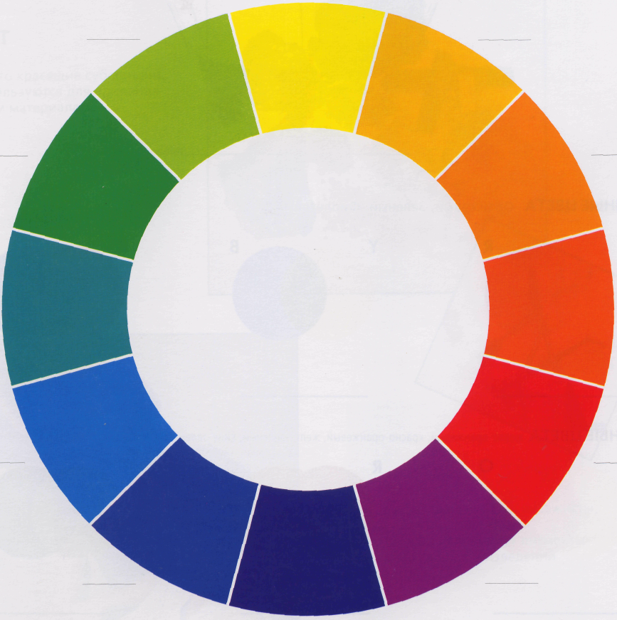

Slide 13
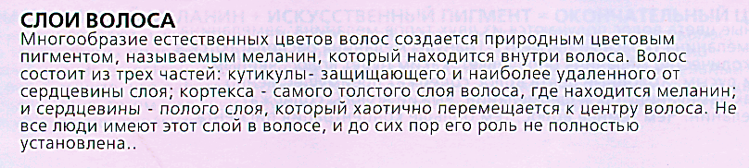
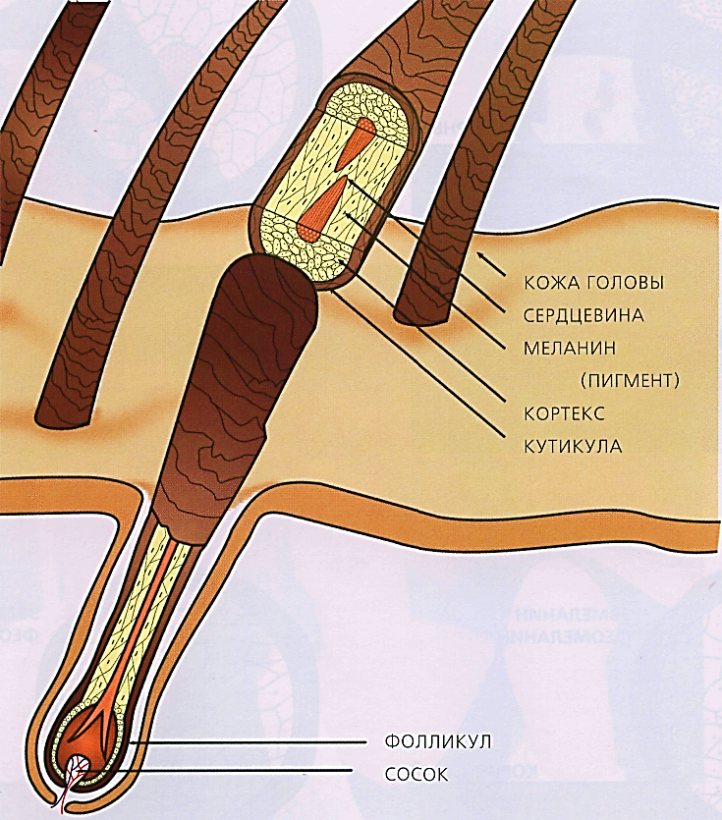

Slide 14
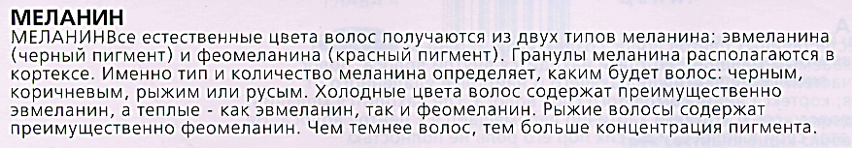
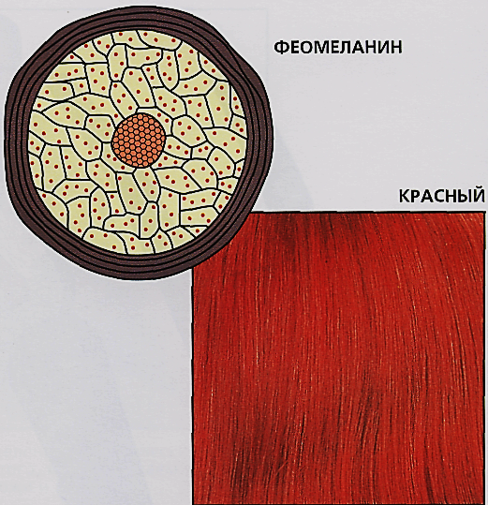
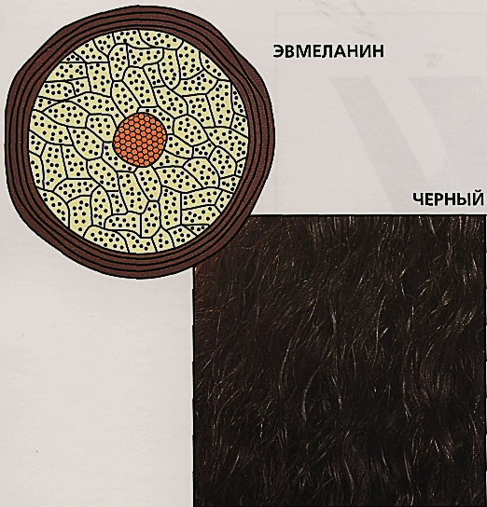

Slide 15
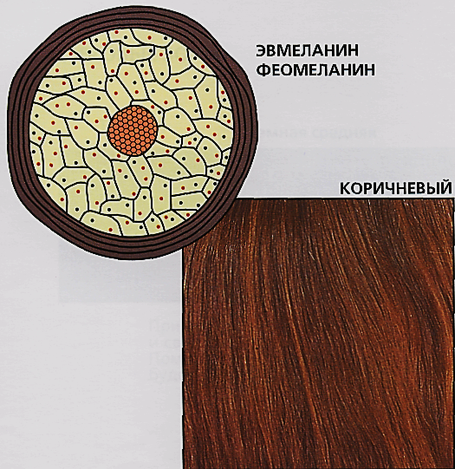
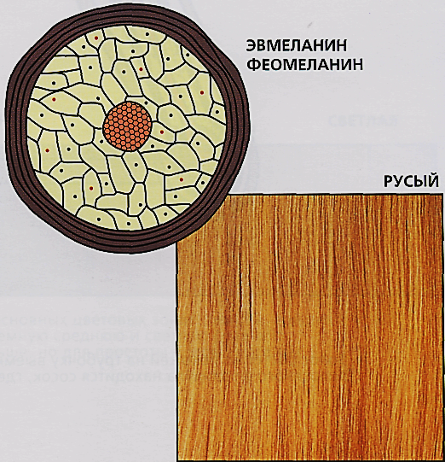

Slide 16
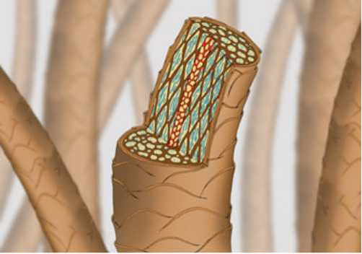
Волос состоит из трех основных слоев –
кутикула, кортекс и медулла.
Медулла, которая является средней частью волоса, практически никак не влияет на окрашивание и может вообще отсутствовать в волосе. Основной задачей медуллы является терморегуляция.
Кутикула – внешний слой волоса, который отвечает за его внешний вид, а также чувствительность (гигроскопичность). Кутикула влияет на выбор предварительной обработки
Кортекс – это средняя часть волос, которая состоит из трех основных компонентов: кератин, пигмент (меланин) и воздух, который отвечает за рассеянность пигмента. Частицы кислорода встают на место пигмента, тем самым делая волос светлее.

Slide 17
1. МЕДУЛЛА – может содержать пузырьки воздуха – выполняет функцию терморегуляции (удерживает влагу, тепло)
2. КОРТЕКС – состоит из кератина, меланина, пузырьков воздуха – отвечает за прочность и цвет волос
3. КУТИКУЛА – 3-12 кутикульных слоев, 10см от корня – 10 слоев (концы более ослаблены за счет уменьшения кутикульного слоя) – защищает внутреннюю структуру
1
2
3

Slide 18
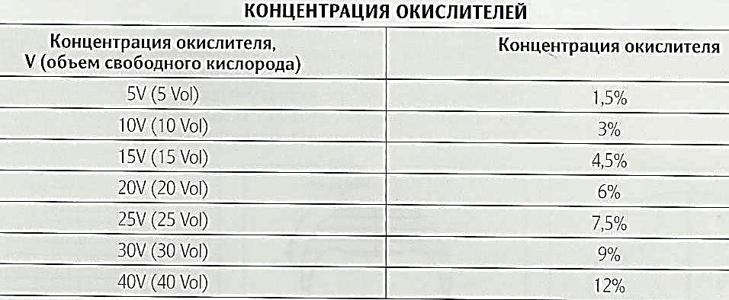

Slide 19
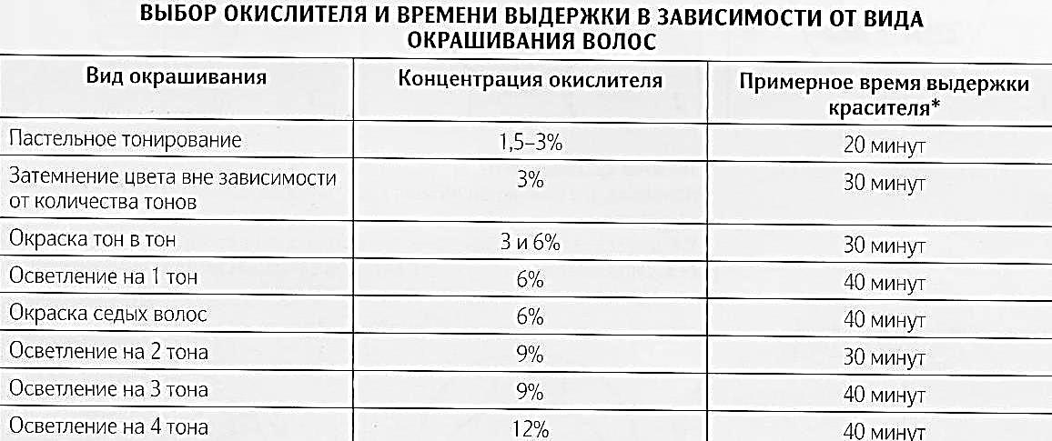

Slide 20
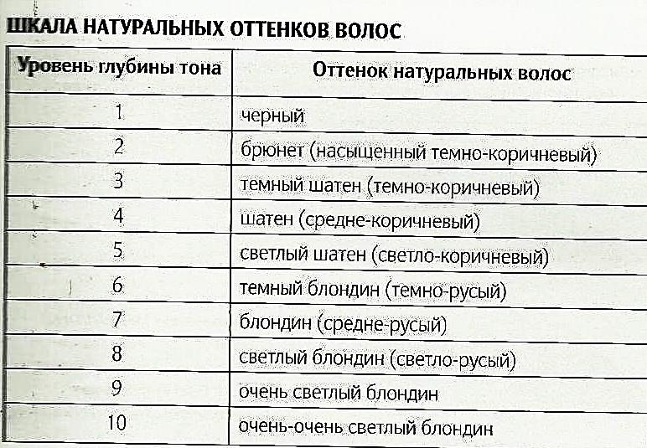


Slide 21
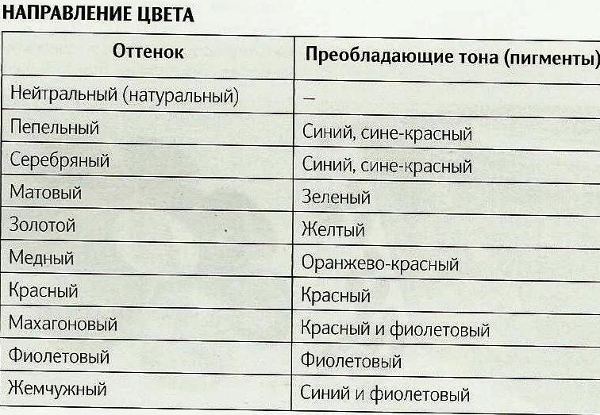


Slide 22
Для легкости определения соотношения уровня глубины тона и фона осветления, нужно пользоваться таблицей нейтрализации.
№ УГТ | Фон Осветления | Нейтрализующий пигмент при осветлении
10 | Очень светло-желтый | Очень светло-фиолетовый
9 | Светло-желтый | Светло-фиолетовый
8 | Желтый | Фиолетовый
7 | Желто-оранжевый | Фиолетово-синий
6 | Оранжевый | Синий
5 | Оранжево-красный | Сине-зеленый
4 | Красный | -
3 | Красный | -
2 | Темно-Красный | -
1 | Темно-Красный | -

Slide 23
Чтобы избежать появления нежелательного оттенка, необходимо предварительно насытить волос недостающим пигментом
Таблица нейтрализации фона затемнения
№ УГТ | Нежелательный оттенок | Нейтрализующий пигмент при затемнении
10 | - | Очень светло-желтый
9 | - | Светло-желтый
8 | Серый | Желтый
7 | Серо-зеленый | Желто-оранжевый
6 | Серо-зеленый | Оранжевый
5 | Зелено-серый | Оранжево-красный
4 | Зеленый | Красный
3 | Зеленый | Красный
2 | Зеленый | Красный
1 | Зеленый | Красный

Slide 24
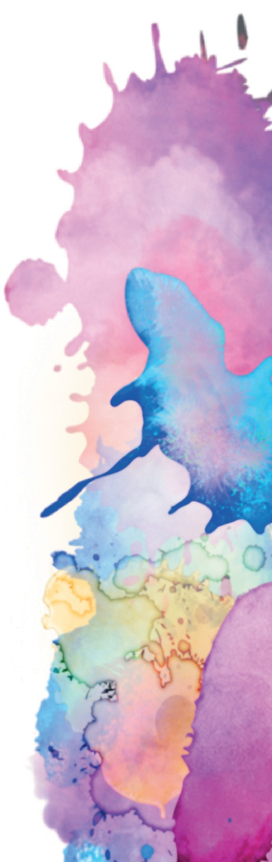
ВИДЫ КРАСИТЕЛЕЙ
1. Обесцвечивающие красители (единственный вид красителя, который не создает цвет, а лишь осветляет волосы, уничтожая как натуральный пигмент, так и перманентно созданный цвет).
2. Химические красители
- Перманентные (окислительные) красители (относятся к щелочным красящим веществам).
- Полуперманентные красители (в данном виде красителей не используется аммиак, а лишь его производные. В результате этого, он действует более мягко на волос при окрашивании.
3. Тонирующие красители (состоят из пигментов прямого действия, за счет чего имеют минимальную стойкость).
4. Растительные красители (в отличие от вышеперечисленных, не являются синтетическими, производятся на основе кислотных природных красящих веществ).

Slide 25


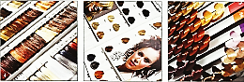
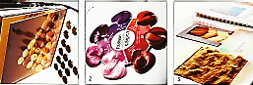

Slide 26
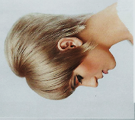
Тема урока:
Окрашивание волос красителями первой группы.

Slide 27
Цель урока
Развивающая: - развивать мыслительную деятельность на уроке, логическое мышление, самостоятельность;
Образовательная: - формировать знания, умения и навыки в процессе тренировочных работ на муляже, овладение рациональными способами и приёмами при выполнении стрижки, умении видеть и анализировать ошибки, применять необходимые приёмы для устранения ошибок.
Воспитательная:- Воспитывать чувство ответственности за выполняемую работу, соблюдение правил охраны труда, санитарии и гигиены, времени отведённое на задание, постоянно воспитывать интерес к выбранной профессии.

Slide 28
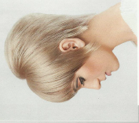
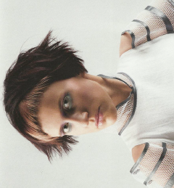
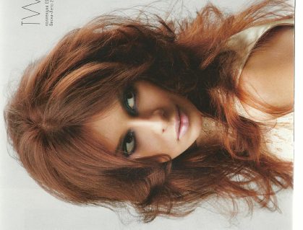
Консультация с клиентом
Желание клиента (цель окрашивания, желаемый цвет (новый или предыдущий), глубина тона, направление тона).
Состояние волос (толщина и пористость волоса, длина и густота волос, наличие седых волос (%содержания, способность волоса поглощать краситель, распределение), предыдущие обработки, натуральный цвет, исходный цвет, то есть цвет, присутствующий в данный момент на волосах).
Техники нанесения красителя (предварительные обработки – предварительное пигментирование, мордонсаж, осветление, декапирование, тонирование), используемый продукт и оттенок.
Техника окрашивания, красители и окислители, используемые при окрашивании волос (этот пункт необходим, поскольку вам в следующий раз, возможно, придется повторить созданный цвет).

Slide 29
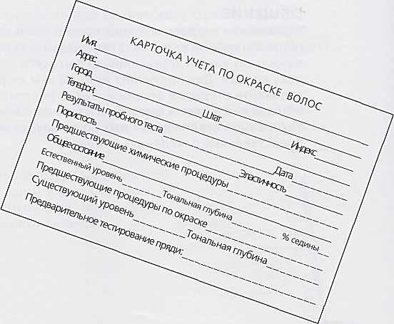

Slide 30
Инструменты и приспособления
фен; кисточки; мисочка; индивидуальный воротничок; пеньюар; полотенце.

Slide 31
Блондирование – это полное разрушение пигмента.
Блондирующие порошки содержат активные компоненты по разрыхлению кутикулы и по рассеиванию пигмента.
Средства этой группы имеют очень высокий рН-
уровень ≈ рН 10. Также данные красители содержат агрессивные компоненты, которые могут испортить структуру волоса и повредить кожу головы. Применять блондирующие красители необходимо только в случае, когда другими способами достичь желаемого результата невозможно.

Slide 32
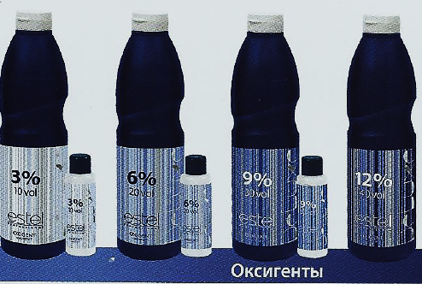


Slide 33
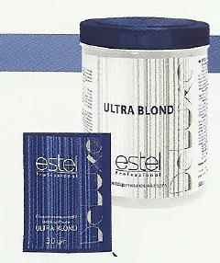
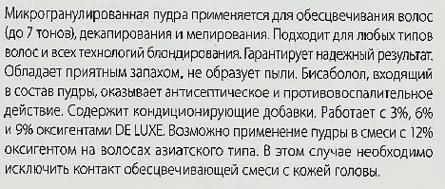

Slide 34
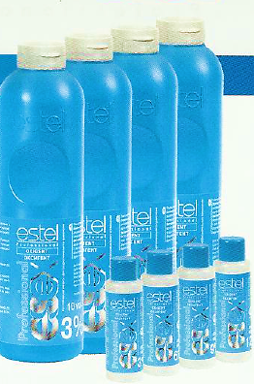


Slide 35
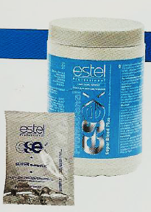
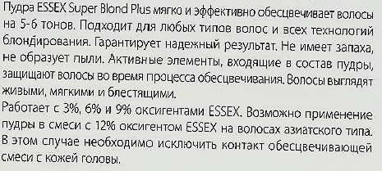

Slide 36
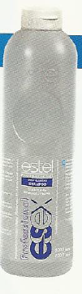
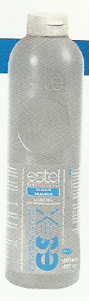
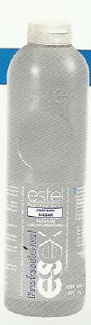
Шампунь глубокой очистки
Шампунь для окрашенных волос
Бальзам для окрашенных волос
Профессиональный шампунь для всех типов волос. Очищает волосы, оптимально подготавливает их для дальнейшей работы
Профессиональный шампунь для окрашенных волос. Завершает процесс окрашивания, прекращает окислительный процесс внутри волоса
Профессиональный бальзам для окрашенных волос. Продлевает стойкость окраски, усиливает яркость оттенка окрашенных волос

Slide 37


Поэтапное действие классических
блондирующих красителей
1. Разрыхление – аммиак и перекись водорода разрыхляет чешуйчатый слой.
Время процесса: по 10-15 минуту.

Slide 38




2. Осветление – аммиак при взаимодействии
с перекисью водорода начинает активно
рассеивать пигменты в волосе (натуральные
и синтетические).
Время процесса: с 5-ой по 50-ю минуту.

Slide 39
Особенности в применении:
Блондирующие красители необходимо наносить на сухие, не чистые волосы.
Краситель необходимо наносить обильно. При этом чем больше будет красителя, тем сильнее и чище будет осветление.
Краситель с окислителем смешивается в соотношении 1:2, 1:3 или 1:1. Консистенция выбирается, исходя из процесса окрашивания.
Время воздействия красителя на волосы 60-90 минут. Но необходимо учитывать, что чем выше процент перекиси водорода, тем меньше нужно времени.
После обесцвечивания волосы необходимо вымыть шампунем.
Нельзя забывать, что блондирование самое агрессивное воздействие на волос, поэтому прибегать к нему необходимо только в безвыходных ситуациях.
Для того, чтобы не нарушить структуру волоса, необходимо помнить о щадящем времени воздействия.

Slide 40










Slide 41
Техника безопасности.
Обесцвечивающий состав готовят в неметаллической емкости.
Следует избегать попадание состава в глаза.
Необходимо закрывать упаковку после каждого применения.
Состав наносят на немытые волосы.
При обесцвечивании сильнопористых волос используют слабый окислитель.
Время выдержки состава варьируется в зависимости от желаемого результата и структуры волос. Процесс обесцвечивания необходимо контролировать каждые 5-10 минут. Максимальное время выдержки обесцвечивающего состава на волосах - 50 минут.
Из-за тепла, выделяемого кожей головы, процесс обесцвечивания идет у корней быстрее, чем на концах.

Slide 42


Slide 43


Slide 44


Slide 45


Slide 46



Slide 47


Slide 48
Тема урока:
Окрашивание волос красителями второй группы (химические).

Slide 49
Цель урока
Развивающая: - развивать мыслительную деятельность на уроке, логическое мышление, самостоятельность;
Образовательная: - формировать знания, умения и навыки в процессе тренировочных работ на муляже, овладение рациональными способами и приёмами при выполнении стрижки, умении видеть и анализировать ошибки, применять необходимые приёмы для устранения ошибок.
Воспитательная:- Воспитывать чувство ответственности за выполняемую работу, соблюдение правил охраны труда, санитарии и гигиены, времени отведённое на задание, постоянно воспитывать интерес к выбранной профессии.

Slide 50
Консультация с клиентом
Желание клиента (цель окрашивания, желаемый цвет (новый или предыдущий), глубина тона, направление тона).
Состояние волос (толщина и пористость волоса, длина и густота волос, наличие седых волос (%содержания, способность волоса поглощать краситель, распределение), предыдущие обработки, натуральный цвет, исходный цвет, то есть цвет, присутствующий в данный момент на волосах).
Техники нанесения красителя (предварительные обработки – предварительное пигментирование, мордонсаж, осветление, декапирование, тонирование), используемый продукт и оттенок.
Техника окрашивания, красители и окислители, используемые при окрашивании волос (этот пункт необходим, поскольку вам в следующий раз, возможно, придется повторить созданный цвет).

Slide 51
Инструменты и приспособления
фен; кисточки; мисочка; индивидуальный воротничок; пеньюар; полотенце.

Slide 52



Химические красители
- Перманентные (окислительные) красители (относятся к щелочным красящим веществам).
- Полуперманентные красители (в данном виде красителей не используется аммиак, а лишь его производные. В результате этого, он действует более мягко на волос при окрашивании.

Slide 53



Slide 54
1. Перманентные (окислительные) красители (от-
носятся к щелочным красящим веществам).
2. Полуперманентные красители (в данном виде
красителей не используется аммиак, а лишь его
производные. В результате этого, он действует
более мягко на волос при окрашивании.
Минусом данной группы красителей является
их беспомощность в осветлении волос, а также
за счет не глубокого формирования цвета в
волосе – более низкая стойкость в отличие от
перманентных красителей).

Slide 55
Перманентные красители
Красители этой группы представляют собой органические соединения, которые способны окрашивать волосы только в присутствии окислительного агента, а именно перекиси водорода (Н2О2). Перманентные красители содержат маленькие молекулы красящего искусственного пигмента (для более глубокого проникновения) и аммиак NH4OH (для облегчения проникновения молекул через чешуйчатый слой волоса). Сырьём для получения перманентных красителей служат ароматические углеводы, к которым относятся бензол, толуол, нафталин.

Slide 56



Slide 57



Slide 58



Slide 59



Slide 60



Slide 61

Тема урока:
Окрашивание волос красителями четвертой группы (растительные).

Slide 62
Цель урока
Развивающая: - развивать мыслительную деятельность на уроке, логическое мышление, самостоятельность;
Образовательная: - формировать знания, умения и навыки в процессе тренировочных работ на муляже, овладение рациональными способами и приёмами при выполнении стрижки, умении видеть и анализировать ошибки, применять необходимые приёмы для устранения ошибок.
Воспитательная:- Воспитывать чувство ответственности за выполняемую работу, соблюдение правил охраны труда, санитарии и гигиены, времени отведённое на задание, постоянно воспитывать интерес к выбранной профессии.

Slide 63
Консультация с клиентом
Желание клиента (цель окрашивания, желаемый цвет (новый или предыдущий), глубина тона, направление тона).
Состояние волос (толщина и пористость волоса, длина и густота волос, наличие седых волос (%содержания, способность волоса поглощать краситель, распределение), предыдущие обработки, натуральный цвет, исходный цвет, то есть цвет, присутствующий в данный момент на волосах).
Техники нанесения красителя (предварительные обработки – предварительное пигментирование, мордонсаж, осветление, декапирование, тонирование), используемый продукт и оттенок.
Техника окрашивания, красители и окислители, используемые при окрашивании волос (этот пункт необходим, поскольку вам в следующий раз, возможно, придется повторить созданный цвет).

Slide 64
Инструменты и приспособления
фен; кисточки; мисочка; индивидуальный воротничок; пеньюар; полотенце.

Slide 65
Растительные красители
К растительным красителям можно отнести
такие продукты как хна, басма и
другие красители, основанные на натуральных
компонентах и лишь с небольшим (а в большинстве
случаев – без них) содержанием искусственных.

Slide 66
Растительные красители действуют по принципу тонирующих красителей. Они состоят из маленьких красящих молекул, которые при помощи воды и температуры проникают в волос и создают цвет.
Еще одной отличительной чертой растительных красителей является их пониженная кислотность – pH-уровень ≈ 2. Именно за счет нее, а также наличия дубящих веществ, растительные красители оказывают восстанавливающее действие на волос.

Slide 67
Как и тонирующие красители, растительные оседают только в кутикуле и лишь при долгом применении проникают в верхние слои кутикулы. Огромным минусом растительных красителей является их накапливаемость. То есть через несколько применений они настолько «забивают» кутикулу, что волос перестает «дышать» и его дальнейшие перманентные обработки (обесцвечивание, выпрямление, завивка и окрашивание) становятся невозможными.

Slide 68


Поэтапное действие растительных красителей:
• Окрашивание. Растительные красящие молекулы, имеющие большую молекулярную массу, проникают в слои кутикулы и оседают в ней.
Из-за сильной закрепляющей и покрывающей способности молекул, закрывают чешуйчатый слой, создавая эффект кондиционирования.
Время процесса: 60 минут (профессиональные, без тепла), 45 минут (с дополнительным теплом), 3 часа (в домашних условиях).

Slide 69
Особенности в применении:
1. Растительные красители необходимо наносить на чистые, слегка влажные волосы. Лучше всего волосы предварительно вымыть очищающим шампунем, шампунем от перхоти или для жирных волос.
2. Краситель необходимо наносить техникой «луковица», собирая все волосы на макушке. Наносить краситель нужно кистью, выбирая волосы тонкими прядями. Способ - «тонирование». В последующем, краситель опять будет наноситься на всю длину. Способы «первичное» окрашивание и «вторичное» - не используются с этим красителем.
3. Краситель необходимо смешивать с горячей водой (около 80оС) в соотношении 1:4. Смесь должна по консистенции напоминать сметану. Нельзя разводить смесь в металлической миске (посуде). Для смешивания красителя с водой идеально пользоваться венчиком.

Slide 70
4. Время воздействия красителя на волосы 60 минут. При этом, их нужно завернуть в полиэтиленовый колпак или бумагу (например, газета или специальные косынки) и утеплить махровым полотенцем. Если необходимо сэкономить время, то не надо накрывать голову полотенцем, лучше посадить клиента под сушуар (температура ≈ 40оС) на 45 минут.
5. По окончании времени, промыть волосы водой и несколько раз промыть волосы при помощи шампуня.
6. Необходимо помнить, что дальнейшее изменение оттенка или цвета волос
будет весьма проблематичным. Поэтому при окрашивании волос растительными красителями важно запомнить, что это надолго.
7. Если на фоне растительного красителя клиент хочет получить и изменение формы волос, то это необходимо делать после окрашивания, примерно через неделю. При этом, состав придется брать на один уровень сильнее, чем показала диагностика.

Slide 71
Хна – это порошок из высушенных листьев лавсонии, краска для волос растительного происхождения. Она традиционно используется для украшения тела, окраски волос и тканей, для лечения в Индии, Пакистане, Северной Африке и многих арабских странах.
Составные продукты на основе хны, такие, как «черная хна», «красная хна», «нейтральная хна», существуют из- за недопонимания и незнания истории окрашивания волос хной. Время от времени, когда налаживались отношения с Северной Африкой, Индией, Европой и Средним востоком, хна становилась хорошим предметом торговли. В Европе было слишком холодно, чтобы выращивать хну и индиго, так что технологии использования этих растений для окраски волос были неизвестны. До недавнего времени, большинство хны экспортировалось на запад из Египта и Индии.
Люсиль Болл и многие другие голливудские красавцы красили свои волосы чистой хной, когда могли достать её. Хну поставляли из Египта в США, а в северном полушарии она не росла (кроме нескольких мест в Карибском регионе, где её культивировали иммигранты из Индии). Поставки хны в США были редкими и ненадежными, и вскоре вообще прекратились.
Хна остается самой популярной краской в Северной Африке, Аравийском полуострове, Южной Азии и Индии, однако те, кто считает, что «современное должно быть лучше» продолжают пользоваться химией. Кто-то же предпочитает хну синтетическим краскам, так как это выражение их исторических предпочтений и их наследия, плюс здоровье и красота волос.

Slide 72
Хна и басма – самые популярные из растительных красок для волос. Такое окрашивание улучшает структуру волос, придает им блеск, делает послушными и шелковистыми. Положительный эффект для здоровья волос ты почувствуешь сразу же после применения этого средства. Хна окрашивает волосы в рыжий оттенок, басма – в темный. Краски на основе хны и басмы позволяют получать и другие оттенки.
Басму получают из некоторых видов растения индигофера. Из этого же растения получают индиго. Для получения хны используют листья лавсонии, которую также нередко называют хной.
Сейчас во многих странах хну используют в качестве естественного украшения участков – для создания живых изгородей.

Slide 73



Виды хны и басмы

Slide 74
Окрашивание волос хной
Когда паста из хны покрывает поверхность волос, её частицы перемещаются в структуру волоса и связываются с кератином. Получившийся цвет волос является отражением натурального цвета и частиц пасты хны, которые связываются с кератином. Обычно, когда свет отражается от окрашенных хной волос, то внешний слой волос отдает красноватым отливом. Цвет, который получится у вас в результате окрашивания, напрямую зависит от того, какой натуральный цвет имеют ваши волосы. Поскольку молекулы красно-оранжевого красителя связываются с кератином, который окружает ядро волоса, то результирующий цвет является индивидуальным для различных цветов волос и разных людей. Цвет хны полупрозрачный, поэтому цвет вашей кожи так же на нем скажется, так как эти цвета смешаются. Волосы, окрашенные хной выглядят так, как будто это ваш натуральный цвет. Только хна самого высокого качества (для боди-арта) безопасна для нанесения на окрашенные, осветленные, ослабленные и завитые волосы.
Хна отлично работает на волосах Афро-американцев. Она не окрашивает волосы в красный цвет, но дает им красный отлив. Хна для боди арта легко смывается с кудряшек, косичек, завитков и её можно применять на ослабленных волосах. Хна для боди арта делает волосы шелковистыми и блестящими, восстанавливает повреждения от химических процессов.
Способ окраски волос натуральным красителем, а именно хной, пришел с Востока. Эти рецепты проверены временем. На Востоке с помощью хны окрашивают не только волосы, но и ноги, руки, ногти и ступни. Краситель абсолютно безопасен. Растение, из которого добывают краситель для хны, содержит много эфирных масел и дубильных веществ. Поэтому хна полезна волосам, они укрепляются, оздоровляются, становятся блестящими и эластичными. Хна так же лечит корни волос, защищает их от вредного воздействия солнца, помогает при перхоти, останавливает потерю волос.
Окрашивание хной - дело тонкое, тут очень много зависит от начального цвета волос. Самый красивый оттенок получается у шатенок, каштановые волосы становятся насыщеннее и с золотым отливом.
Хна не обладает столь сильным красящим свойством, чтобы полностью скрыть естественный цвет волос, она лишь придает им красноватый оттенок. Действие хны на светлые волосы намного сильнее, чем на черные, которые приобретают лишь легкий красноватый отблеск. Не рекомендуется чистая хна только для блондированных и седых волос, так как может окрасить их в морковно-красный цвет.

Slide 75


Способ нанесения

Slide 76
Нанесение хны:
- Обильное и длительное нанесение означает богатый цвет. Не экономьте смесь. Более тщательное и щедрое нанесение означает, что цвет будет богаче. Нанести хну тщательно до самого скальпа.
- Если вы хотите, то вы можете предварительно окрасить корни пару раз перед полным окрашиванием. Можно использовать хну так часто, как вы пожелаете. Хна полезна для ваших волос.
- Одевайте перчатки, так как на руках могут остаться пятна от хны. Если вы не воспользуетесь перчатками, то ваши руки могут оказаться окрашенными на протяжении двух недель.
- Вы можете наиболее простым образом смыть с волос хну, наполнив ванную водой, опустив туда волосы и вращая их по кругу. А в душе можно смыть остатки.
- Хну можно использовать окрашивая бороду и усы, точно так же как и волосы на голове. Вам просто придется потерпеть зеленую массу на своем лице в течение пары часов.

Slide 77
Медицинское применение
Лечение хной имело наибольшую популярность в арабских странах. Поскольку лавсония обладает довольно сильными дезинфицирующими свойствами, то её используют для обработки ран, швов, лечения дерматологических заболеваний и болезней костей. Если пасту из листьев лавсонии нанести на язвы человека, болеющего ветрянкой или оспой, то они быстро высохнут, и это также защитит глаза больного.
Можно увеличить блеск ногтей, если нанести на них пасту хны. После инфекции ногтей можно восстановить прежний вид повреждённого ногтя, если наносить хну с уксусом.
Сухие листья лавсонии прекрасно отпугивают насекомых. Считается, что запах хны избавляет от головной боли.
Хна безопасна и эффективна при лечении от вшей, перхоти и кольчатых червей. Хна, в комбинации с Fenugreek убивает вшей. В комбинации с Artemisia хна убивает вшей даже при самых жесточайших поражениях
Применяйте чистую хну. Artemisia – средство, которое нельзя применять во время беременности или на сохранении.
Хна может лечить перхоть. Перхоть тоже грибковое поражение, вызываемое не только грибком, но еще псориазом, дерматитом, шелушением кожи. Хну можно спокойно и эффективно применять против грибковых поражений.
Хну можно применять для окрашивания волос вместо синтетики и для восстановления здоровья и силы волос.
Вы можете применять хну в любом возрасте и количестве, хотя детям до 12 лет лучше сначала проконсультироваться с врачом. Одно из возможных проявлений – аллергия на хну.

